Slide 1
—— XX大学XX学院 ——
预推免/保研推免自我介绍
面试人：黄铭
本科学校：西南民族大学
本科专业：软件工程

Slide 2

目 录
— CONTENTS —
01
02
03
04
学业情况
科研经历
竞赛经历
未来规划

Slide 3
01
—— ——
学业情况

Slide 4
1.1 教育背景
个人介绍
姓名：黄铭
出生年月：2003.2.19
学业情况
籍贯：四川省自贡市
政治面貌：群众
联系电话：17828460493
邮箱：huangming_2003@163.com
教育背景
科研经历
本科学校：西南民族大学
本科院系：计算机与人工智能学院
竞赛经历
本科专业：软件工程
成绩排名
GPA：3.71/4
成绩排名：3/109
未来规划
外语水平
英语：CET4（441）

Slide 5
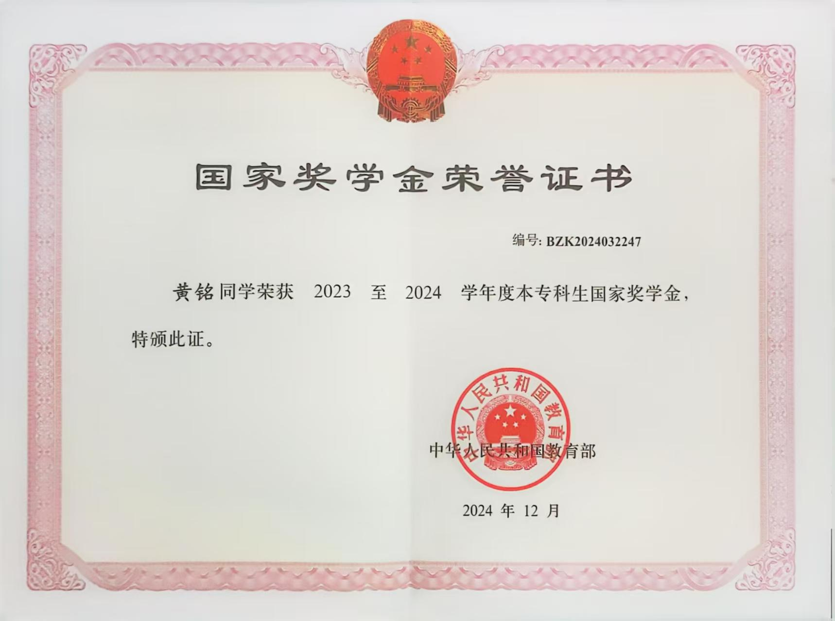
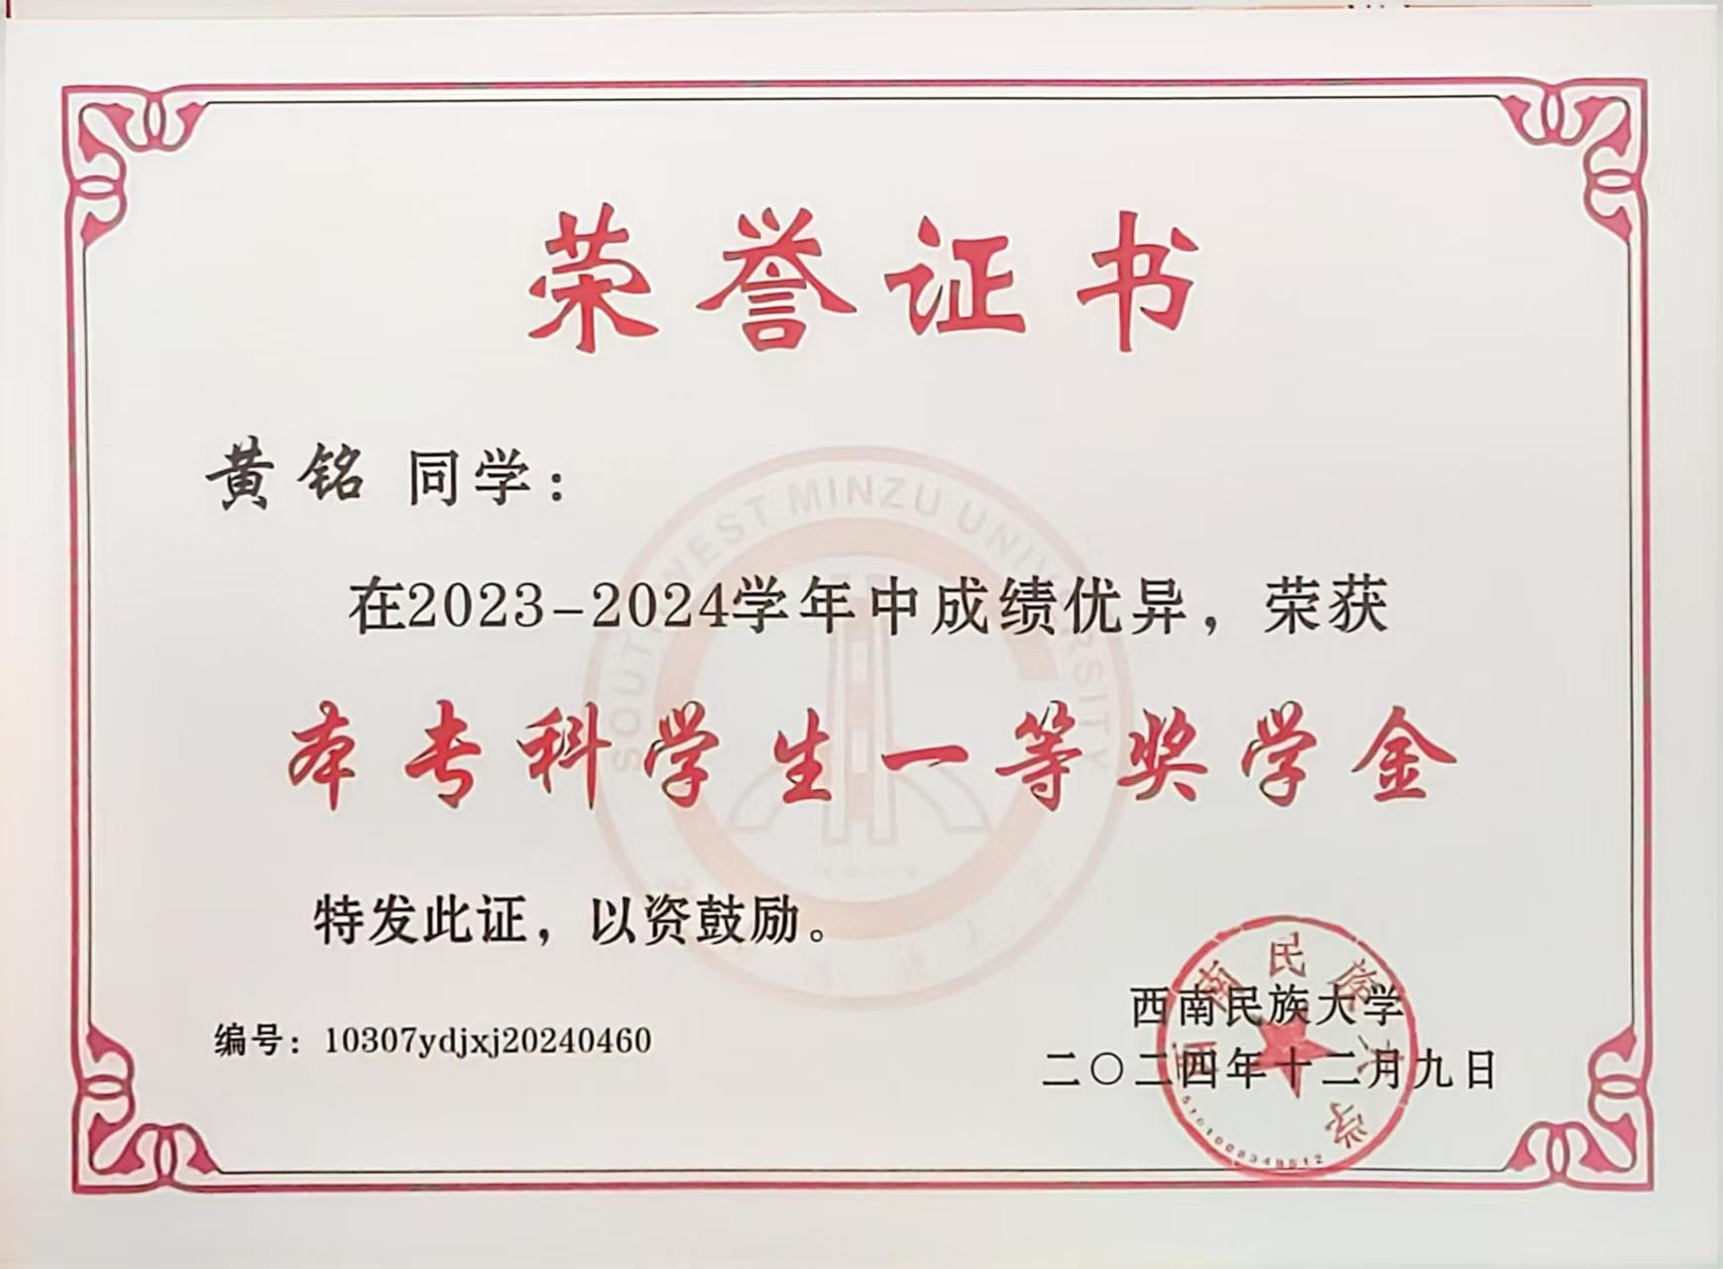

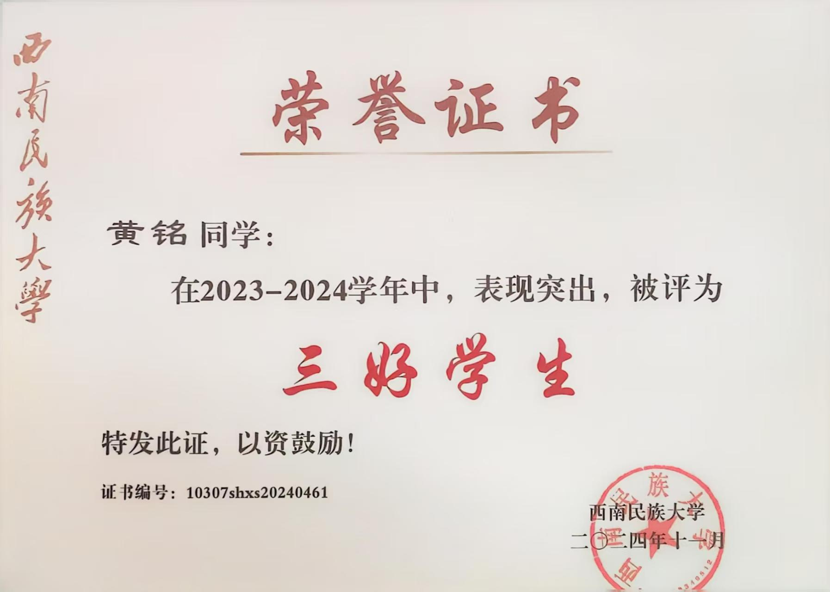
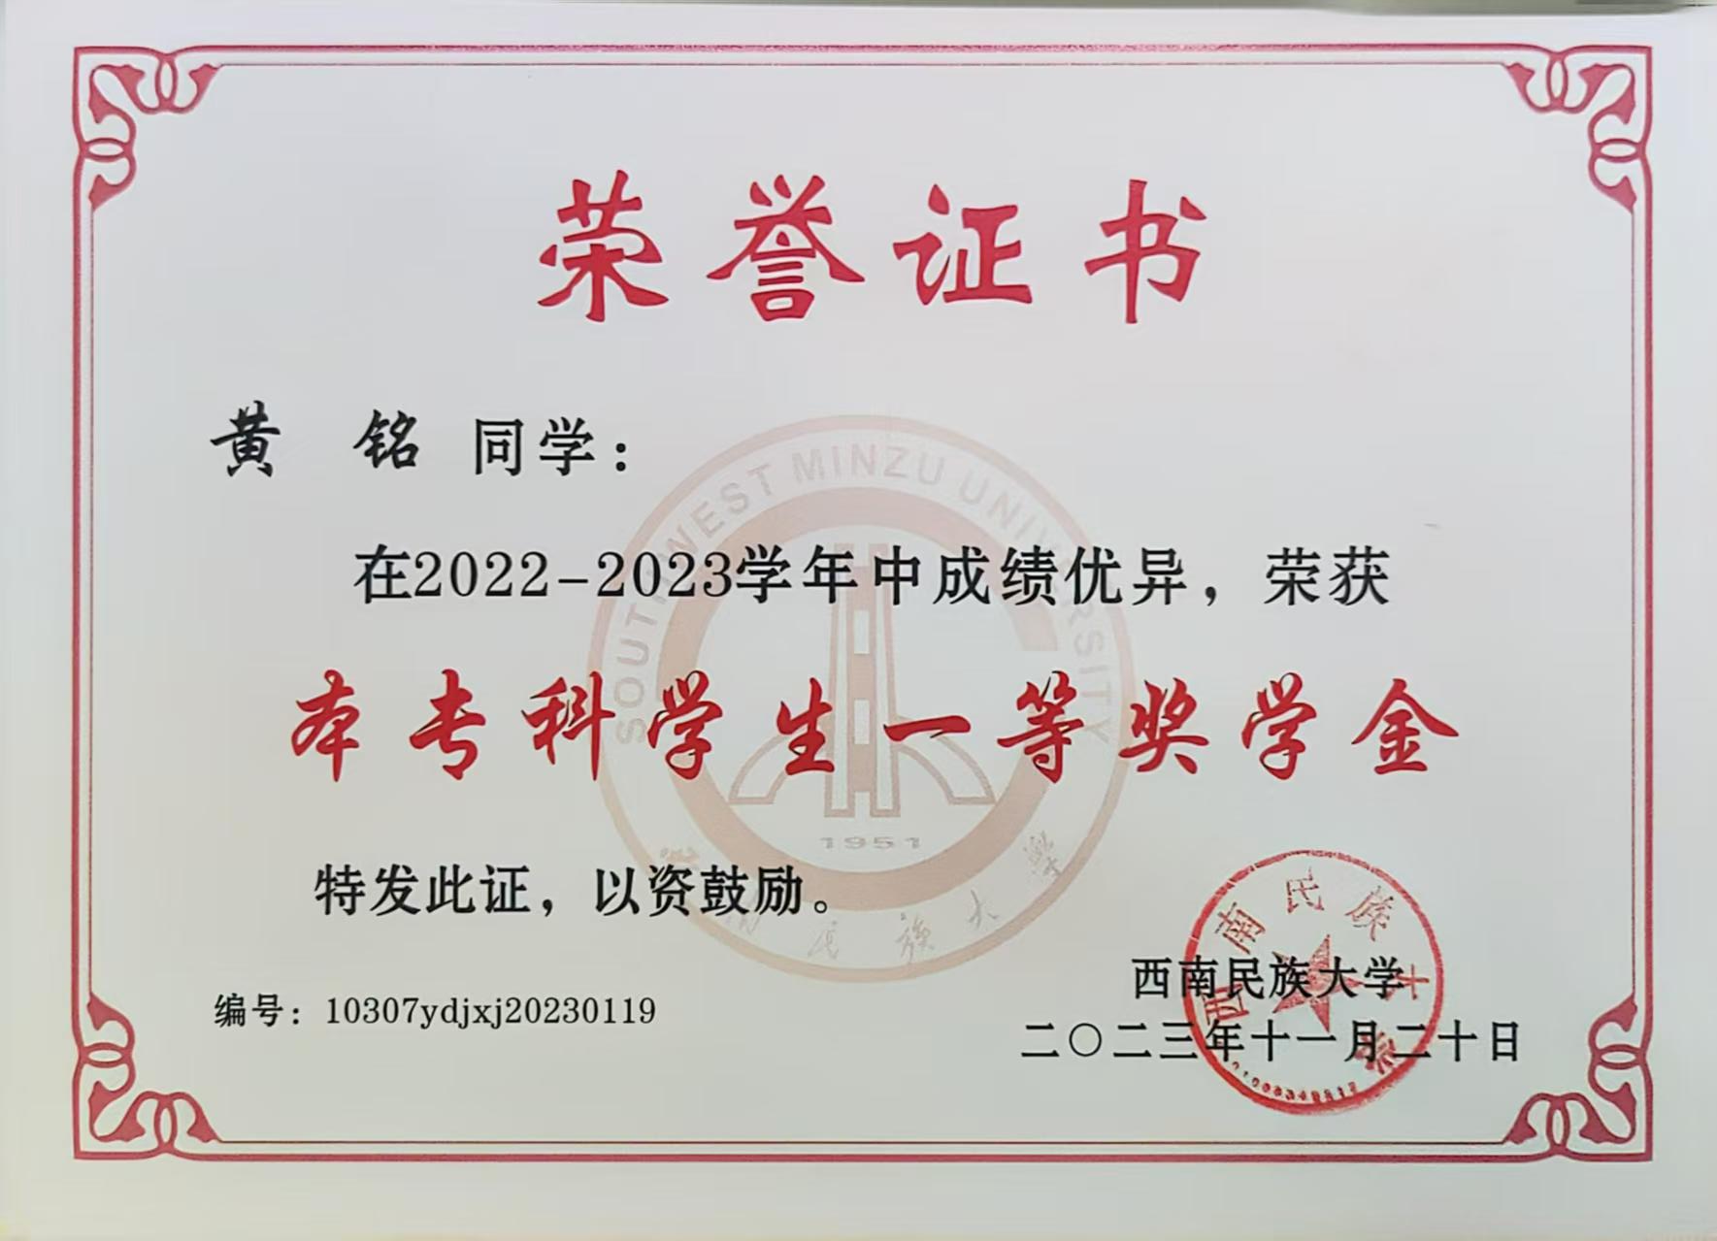
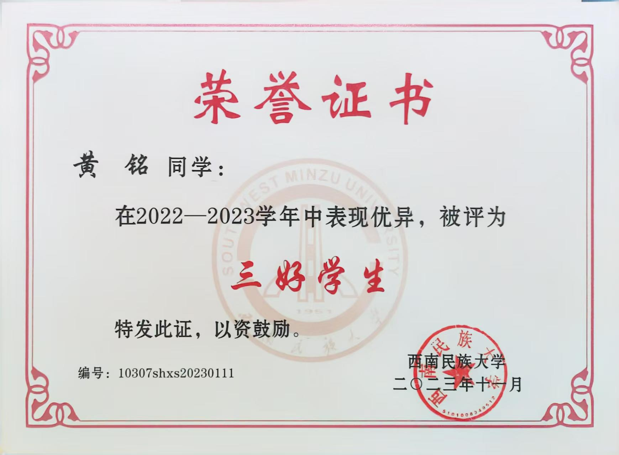
1.2 荣誉奖项
1次
2次
1次
2次
学业情况
国家奖学金
校一等
学业奖学金
优秀志愿者
校三好学生
科研经历
竞赛经历
未来规划

Slide 6
02
—— ——
科研经历

Slide 7
科研项目
基于GAN的图像生成
探索深度生成模型在图像合成中的应用。
项目背景
学业情况
项目内容
应用深度卷积生成对抗网络(DCGAN)，搭建了包含五层转置卷积的生成器和五层卷积的判别器，使用Adam优化器进行对抗训练，对63,565张来源图像进行中心裁剪和Z-score标准化预处理。成功生成96x96像素的动漫头像，生成的图像具有较高质量/逼真度。
科研经历
竞赛经历
负责工作
未来规划
实现DCGAN模型（生成器与判别器的搭建）。
执行图像数据预处理流程（中心裁剪、Z-score标准化）。
使用Adam优化器配置并执行模型的对抗训练过程。

Slide 8
科研项目
基于 Transformer 的谣言检测
针对中文社交媒体谣言泛滥问题，研究基于深度学习的自动检测方法。
项目背景
学业情况
项目内容
科研经历
实现了基于 Transformer 架构的检测模型。利用自注意力(Self-Attention)和多头注意力(Multi-Head Attention)机制捕捉文本语义关联与长距离依赖，设计包含位置编码的嵌入层处理序列顺序，提出/采用词向量均值化策略优化分类特征表示。基于 PyTorch 框架构建了从文本清洗、字符级嵌入到动态填充的完整流程。
竞赛经历
未来规划
负责工作
实现基于Transformer的谣言检测模型。
应用自注意力、多头注意力、位置编码等关键技术，并优化特征表示（词向量均值化）。

Slide 9
03
—— ——
竞赛经历

Slide 10
3.1 竞赛经历
算法竞赛实践（2023.03–2025.05）
——以赛促学，锤炼算法核心能力——
学业情况
在本科期间，通过校队选拔进入 ACM 算法集训队后， 开始系统学习动态规划、图论、贪心、数据结构与组合数学等算法。担任队伍代码实现，复杂度分析与优化角色，在比赛中负责数学建模与核心代码编写(c++)，累计完成牛客 / Codeforces/洛谷等平台算法题 1600+。 参加了诸多算法编程的比赛， 并获得了国际大学生程序设计竞赛(ACM-ICPC)亚洲区域赛铜奖，蓝桥杯国三，睿抗国二，团体程序设计天梯赛国二等若干项国家级和省级奖项。
科研经历
竞赛经历
收获和心得体会
1.本质抽象与模型构建：突破问题表象迷雾，直击数学内核。提炼关键变量与约束条件，建立可计算的数学模型，此项能力具备普适性迁移价值。
2.协同攻坚的团队效能：在头脑风暴、分工互补、容错保障的协作模式下，深化技术信任与战术配合意识，验证‘1+1>2’的团队作战价值。
未来规划

Slide 11
3.2 竞赛成果
本科期间累计获算法编程类比赛国家级奖项11项，省级奖项16项
1
国际大学生程序设计竞赛(ACM-ICPC) 国家级三等奖
学业情况
2
睿抗机器人开发者大赛(RAICOM) 国家级二等奖
科研经历
3
全国高校计算机能力挑战赛 国家级三等奖
竞赛成果
竞赛经历
4
重庆市大学生程序设计竞赛 省级二等奖
5
未来规划
蓝桥杯全国软件和信息技术专业人才大赛 国家级三等奖
6
全国高校计算机大赛-团体程序设计天梯赛 国家级三等奖(个人)

Slide 12
04
—— ——
未来规划

Slide 13
4 未来规划
研三
对硕士期间的研究内容进行系统、全面的总结。
完成硕士学位论文的撰写，通过毕业答辩。
学业情况
研二
继续论文的撰写、投稿与发表工作。
持续整理和总结研究成果，通过中期考核。
确定毕业论文选题及研究框架，完成毕业论文开题工作。
研一
确定论文选题、研究内容、研究思路，准备开题相关工作。
全身心投入论文的撰写、投稿与修改工作。
完成研一相关课程并且取得较好成绩
科研经历
入学前
精读文献，深入了解导师及课题组的研究方向。
提前进行学习，掌握更多科研技能。
综合发展
未来规划

Slide 14
—— THANKS ——
恳请老师批评指导
面试人：黄铭
本科学校：西南民族大学
本科专业：软件工程

